Slide 1
সবাইকে স্বাগতম

Slide 2
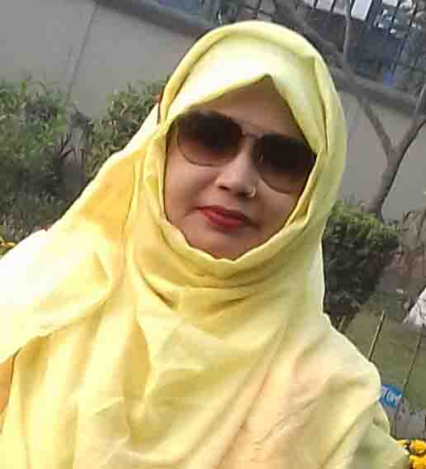
পরিচিতি
মঞ্জিলা আকতার
সহকারী শিক্ষক
ঘোড়াঘাট দাখিল মাদরাসা
মোবাঃ ০১৭৭৪০৫১৩৩৪

Slide 3
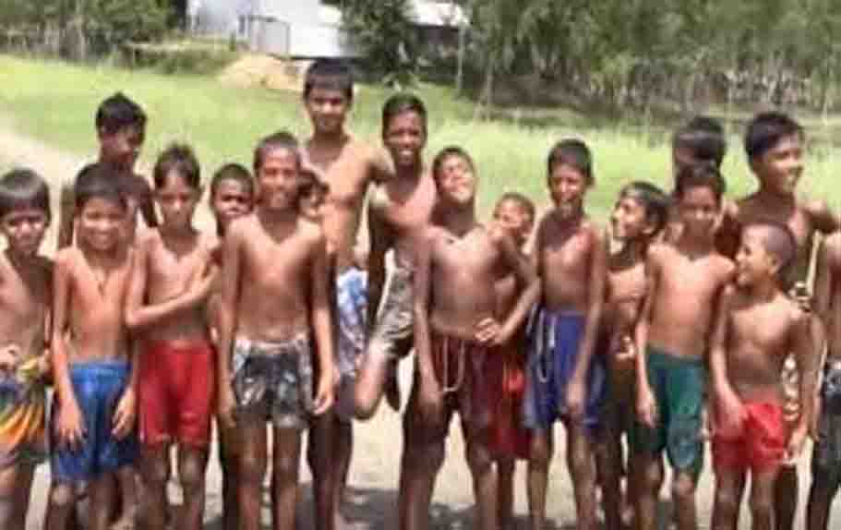

Slide 4
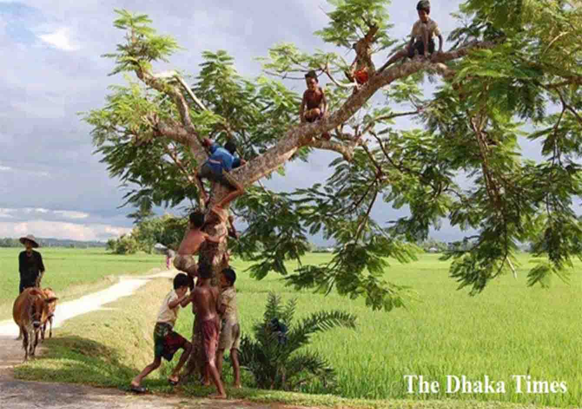

Slide 9
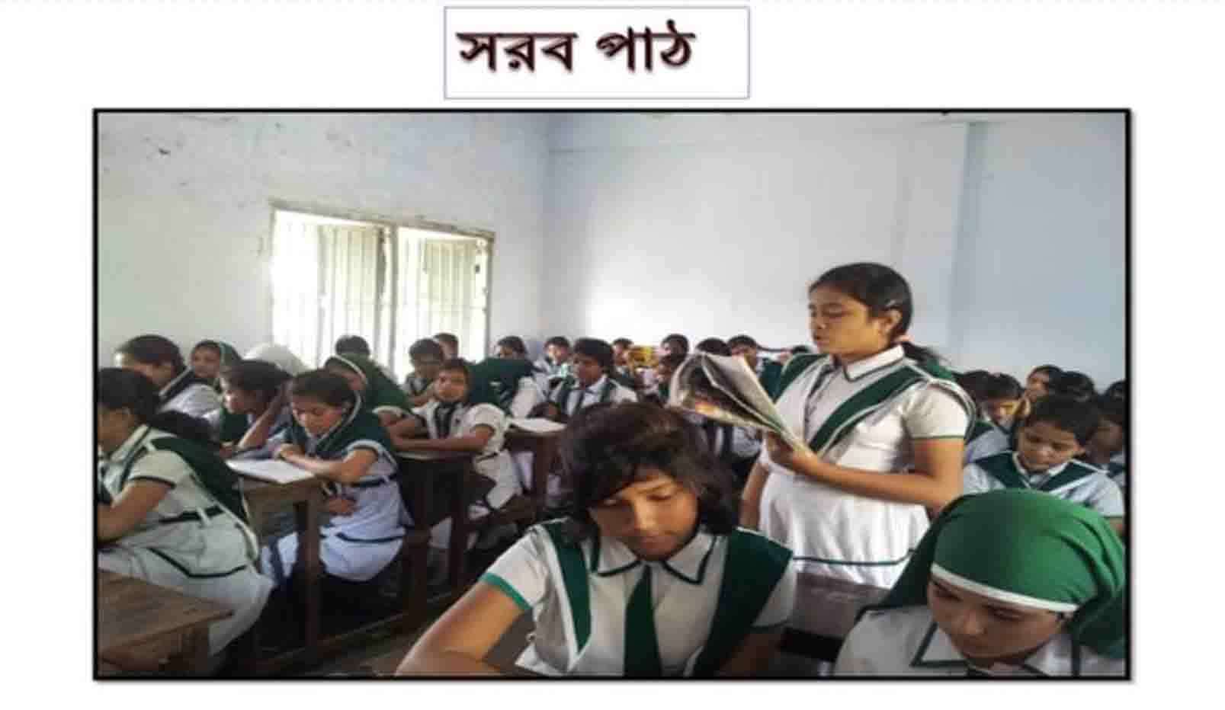

Slide 10
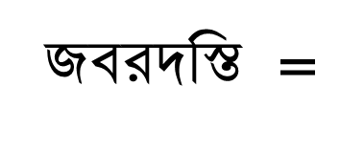
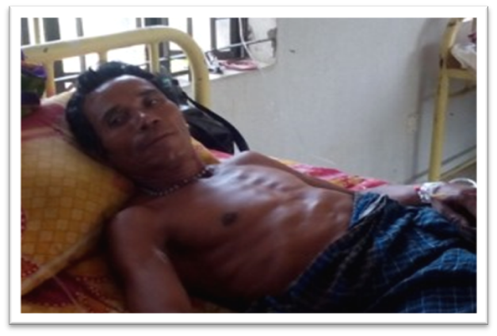
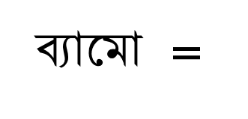

Slide 13
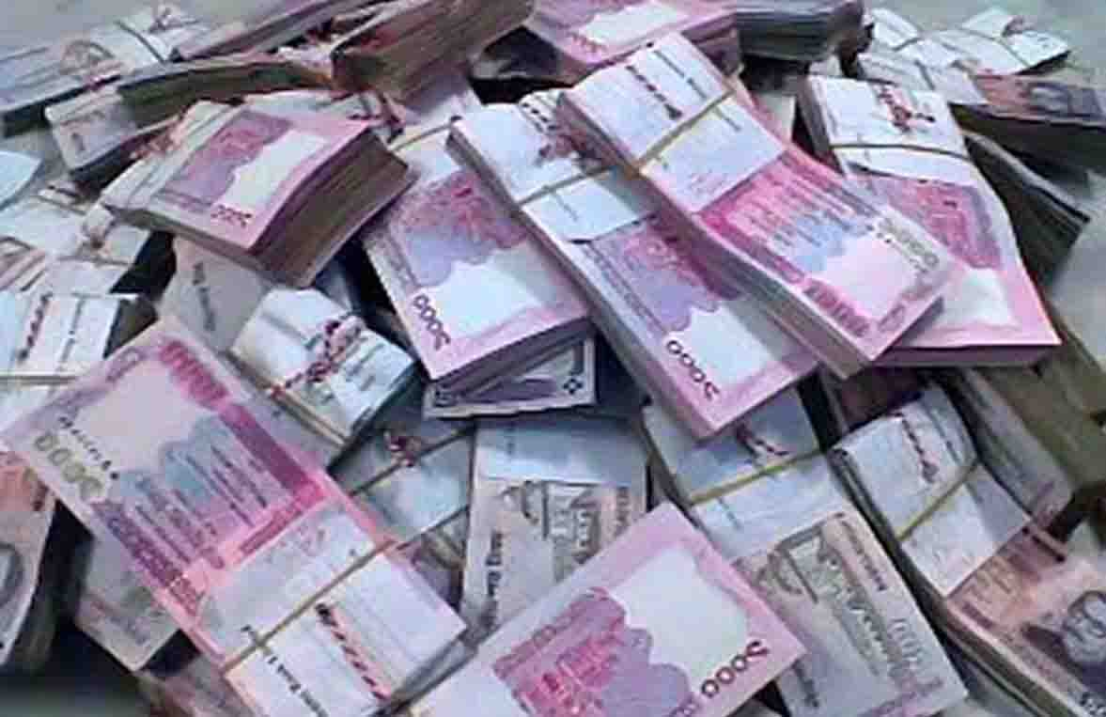
যার টাকা আছে সে আরও চায়।

Slide 14
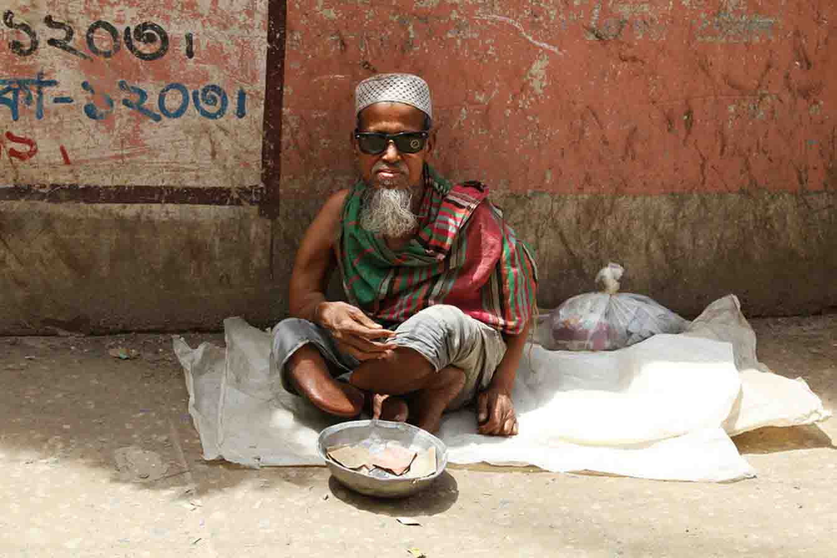

Slide 16
ৎ
জোড়ায় কাজ

Slide 17
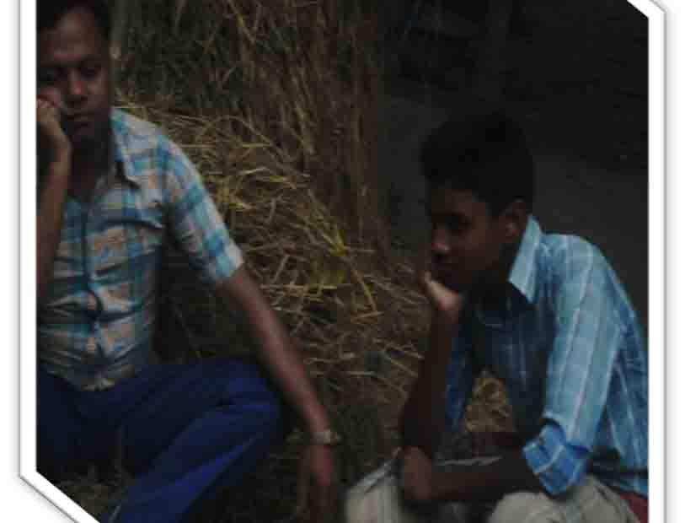

Slide 18
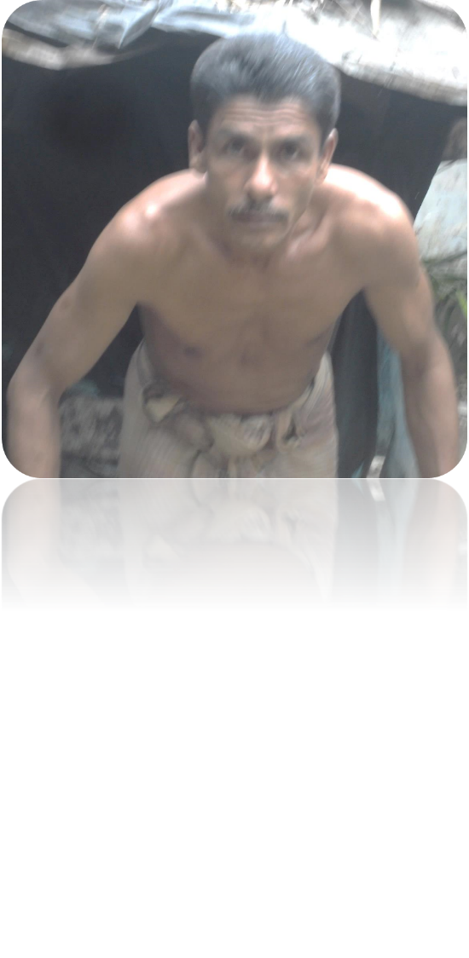

Slide 19
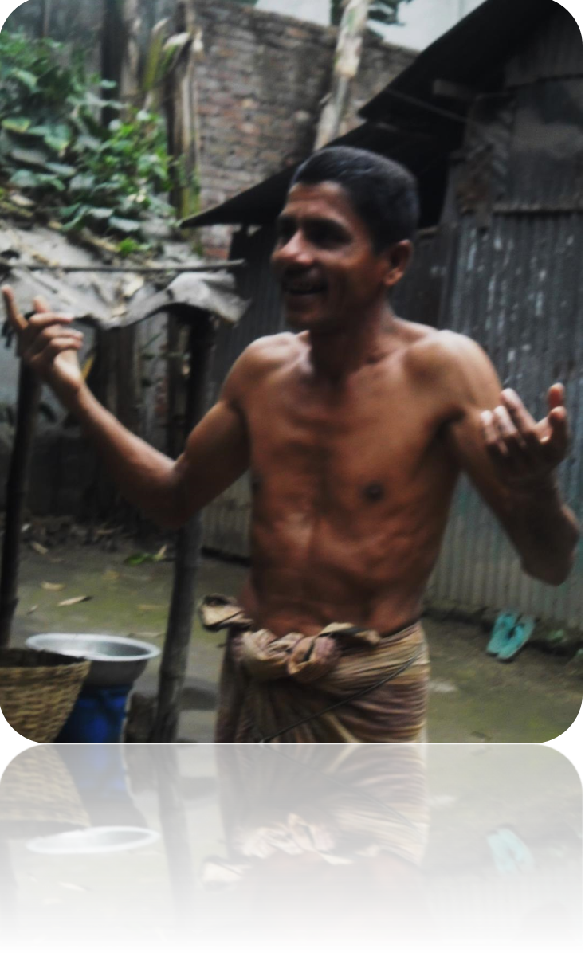
আমি একজন সুখি মানুষ

Slide 24
মূল্যায়ন

Slide 25
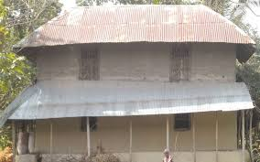

Slide 26
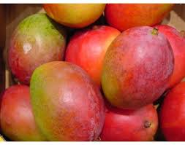
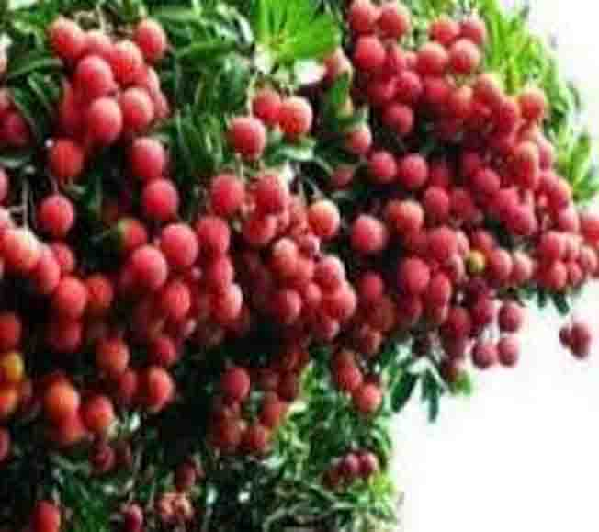
ধন্যবাদ

